Slide 1


Projet n°6
Classifiez automatiquement des biens de consommation
ANANTHARAJAH Anojan

Slide 2
Sommaire
Contexte & Problématique
Analyse textuelle
Préparation du jeu de données et prétraitement des descriptions
Analyse exploratoire
Clustering via Tf-idf & Doc2Vec
Modèle de prédiction
Analyse images
Descripteurs ORB & SIFT
Applications du Kmeans
Transfer Learning – Classification
Critiques & Conclusions

Slide 3
Contexte & Problématique

Slide 4
Contexte & Problématique
« Place de marché » est un e-commerce proposant des articles à des acheteurs à partir d’une photo et d’une description.
Jusque là, l'attribution de la catégorie d'un article est effectuée manuellement par les vendeurs et est donc peu fiable.
Pour faciliter l’expérience utilisateur des vendeurs, ils souhaitent automatiser cette tâche d’une manière fluide et optimale. Notre objectif est de mettre en place une étude de faisabilité d’un moteur de classification.
Pour cela, nous allons d’abord parcourir le jeu de données fourni par l’équipe en réalisant un prétraitement des images et des descriptions. Puis nous allons proposer une analyse exploratoire, un clustering et une classification afin de conclure sur la faisabilité de cette étude.

Slide 5
Analyse Textuelle

Slide 6
Préparation du jeu de données

Slide 7
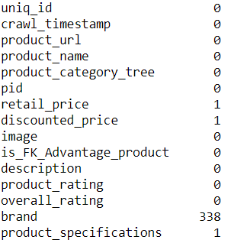
Analyse Textuelle
Préparation du jeu de données
Etapes :
Shape initiale : (1050,15)
Réduction de la catégorie au premier élément
Traitement de NaN :
NaN qualitatives remplacés par « Missing »
NaN quantitatives remplacés par la moyenne
Traitement de la colonne description :
Minuscule
Ponctuation
Tokenisation
Stop Words
Lemmatization

Slide 8
Analyse exploratoire

Slide 9
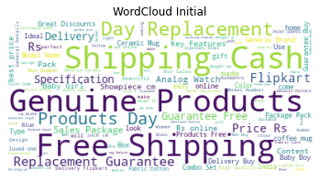
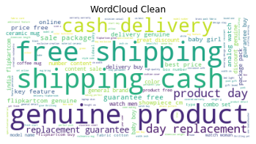
Analyse Textuelle
Analyse exploratoire

Slide 10
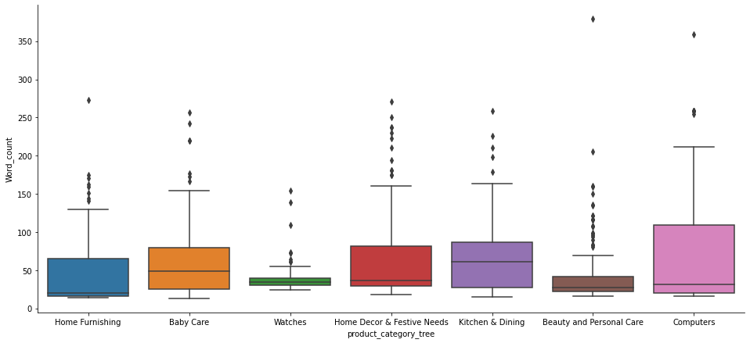
Analyse Textuelle
Analyse exploratoire

Slide 11
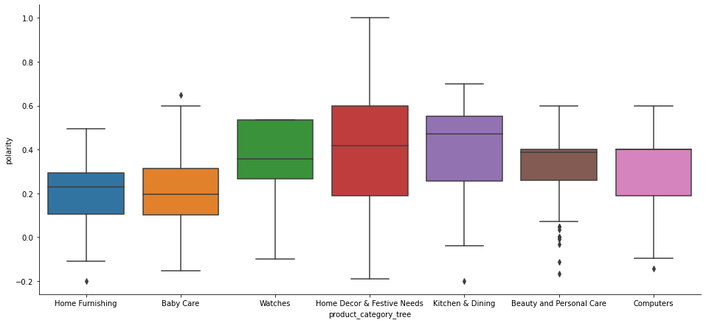
Analyse Textuelle
Analyse exploratoire

Slide 12
Clustering via Tf-idf & Doc2Vec

Slide 13
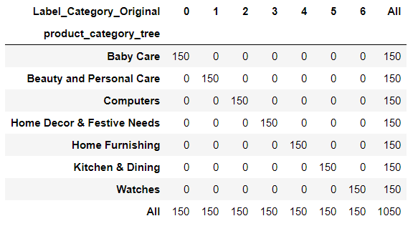
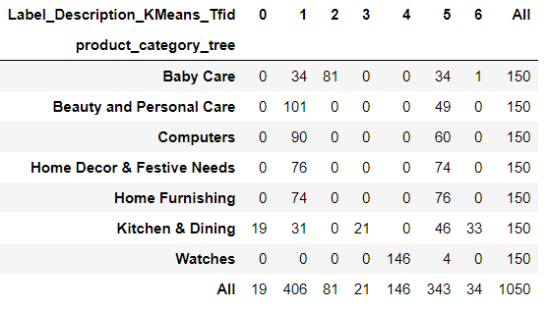
Analyse Textuelle
Clustering via Tfid
Etapes :
Récupération des labels originels à partir de la colonne catégorie (Label Encoder)
Application du Kmeans à travers le Tf-idf sur la colonne Description_Clean pour récupérer des labels
Comparaison de la parité des labels grâce au score de ARI

Slide 14
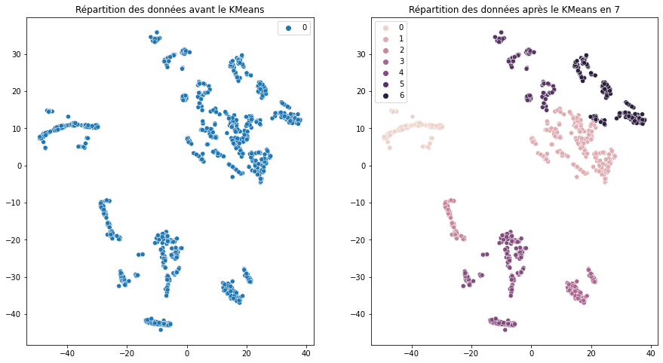
Analyse Textuelle
Clustering via Tf-idf

Slide 15
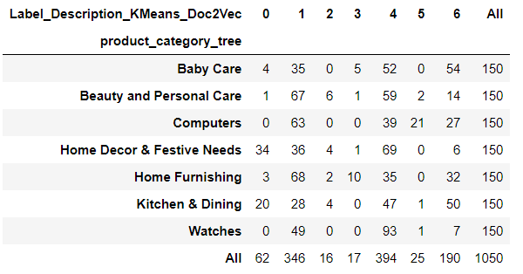
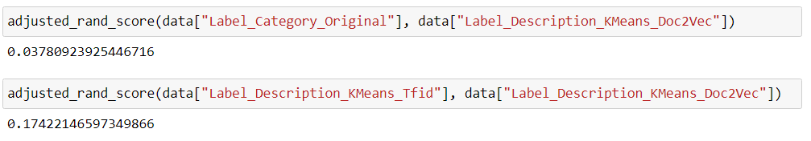
Analyse Textuelle
Clustering via Doc2Vec

Slide 16
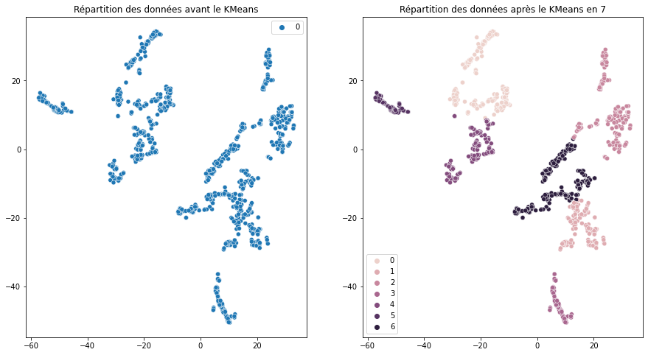
Analyse Textuelle
Clustering via Doc2Vec

Slide 17
Modèle de prédiction via Tf-idf

Slide 18
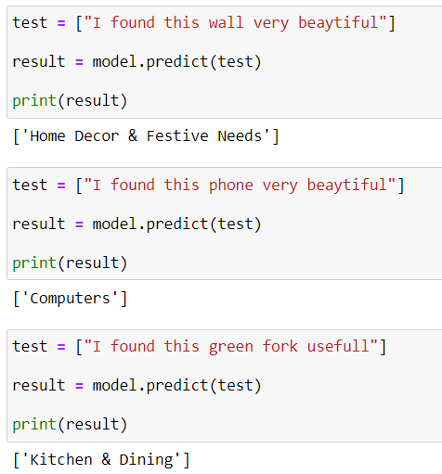
Analyse Textuelle
Modèle de prédiction via Tfid
Etapes :
Utilisation du Tf-idf Vectorizer (score de ARI plus élevé)
Classification via Regression Logistique
Type | Score
Accuracy | 0.93
Précision | 0.93
Recall | 0.93

Slide 19
Analyse Image

Slide 20
Descripteurs ORB & SIFT

Slide 21
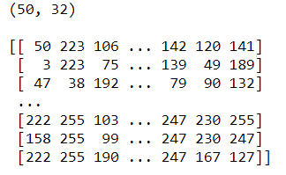
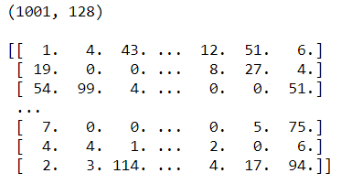
Analyse Image
Descripteurs ORB & SIFT
Etapes :
Récupération des matrices de chaque image
Conversion des images RGB en Gris uniquement
Resize des images en (800,800)
Récupération des Key points et des Descripteurs via ORB & SIFT
Descripteurs ORB => n_features = 50
Descripteurs SIFT => n_features = 1000

Slide 22
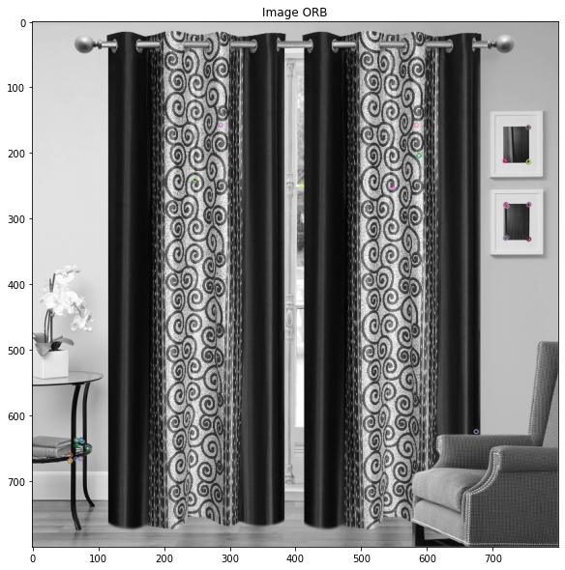
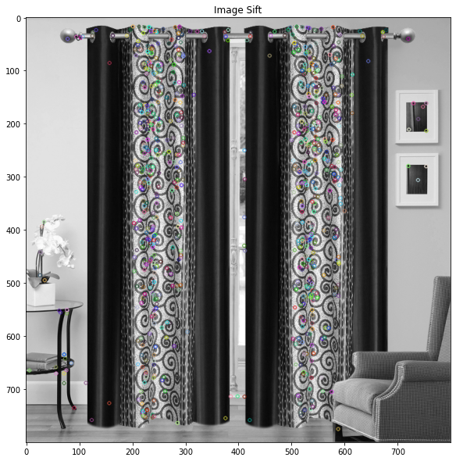
Analyse Image
Descripteurs ORB & SIFT

Slide 23
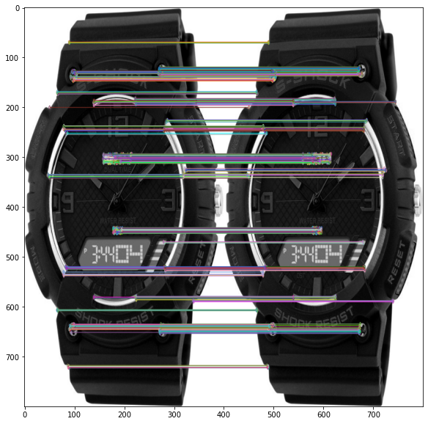
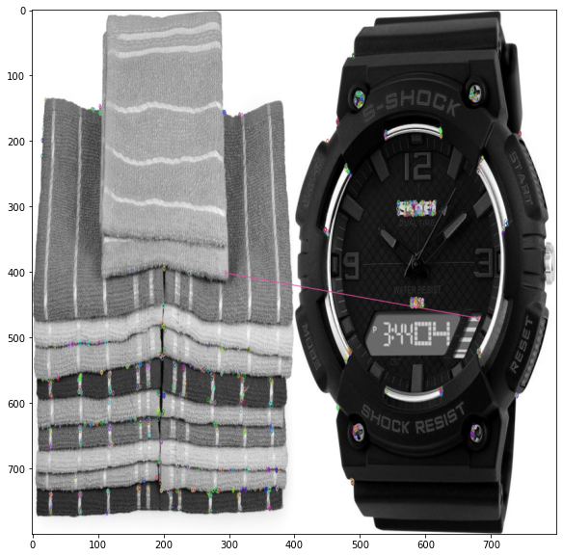
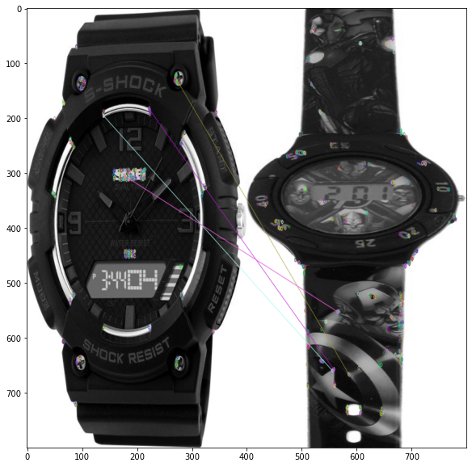
Analyse Image
Matching via ORB
Etapes :
Récupération des matrices des deux images
Conversion des images en Gris uniquement
Resize des images en (800,800)
Application du model ORB pour récupérer les Key Points et les Descripteurs
Application du BF Matcher via Knn pour récupérer les bons matchings
GM = 500
GM = 1
GM = 4

Slide 24
Applications du KMeans

Slide 25
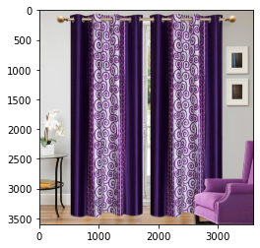
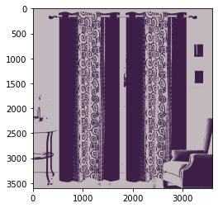
Analyse Image
Segmentation des couleurs d’une image via KMeans
Etapes :
Récupération de la matrice
Standardisation de la matrice
Application du Kmeans selon un nombre de clusters (k) saisi
K = 2

Slide 26
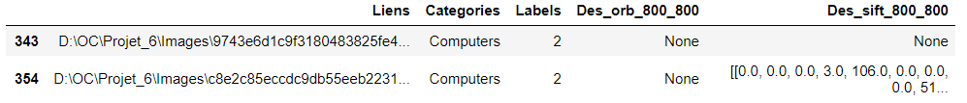
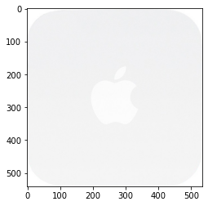
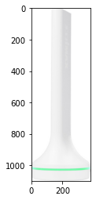
Analyse Image
Clustering des images via KMeans
Etapes :
Récupération des descripteurs de chaque image (via ORB & SIFT)
Suppression des images avec des descripteurs NULL

Slide 27
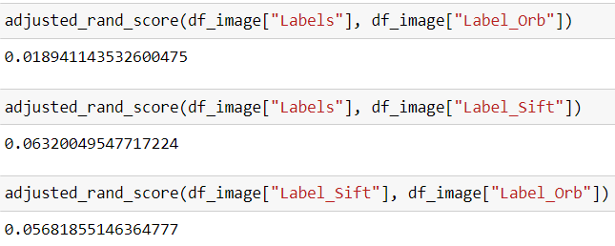
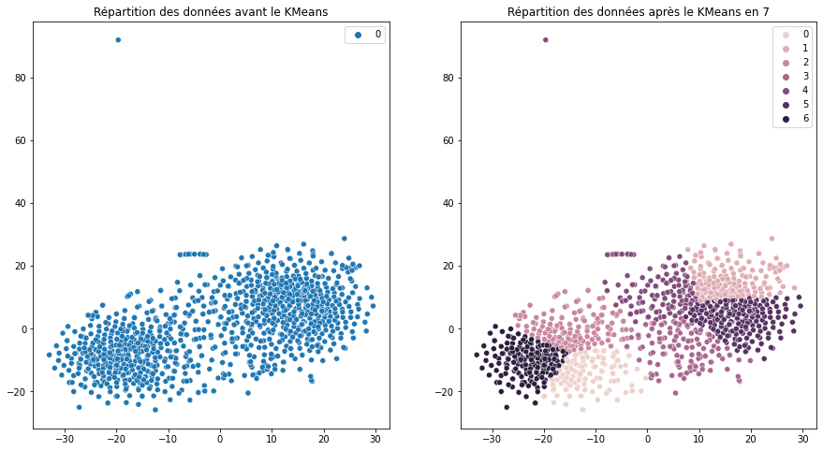
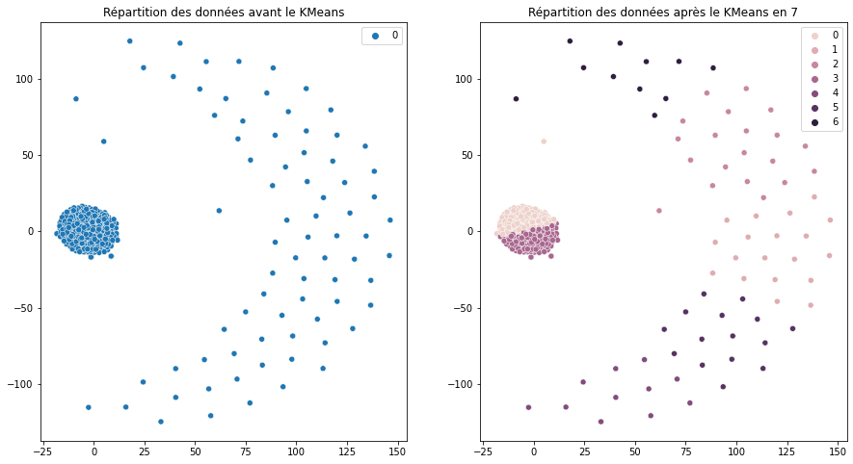
Analyse Image
Clustering des images via KMeans
Etapes :
Harmonisation des formats des matrices Descripteurs ORB (50,32) & SIFT (1002,128)
Application du Kmeans sur les descripteurs avec un k = 7 (nombre de catégories)
Réduction de dimensions via T-SNE et affichage du clustering
Affichage ORB
Affichage SIFT

Slide 28
Transfer Learning - Classification

Slide 29
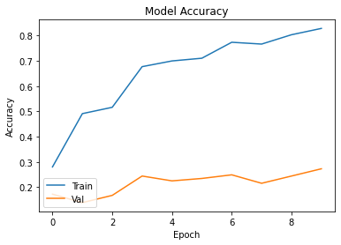
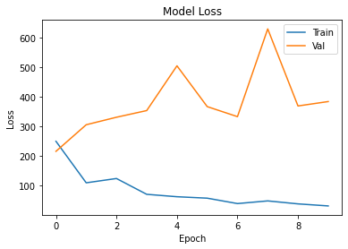
Analyse Image
Transfer Learning - Classification
Etapes :
Récupération des jeux de test et train via Image Data Generator (80% - 20%)
Application du modèle InceptionV3
Input_shape => [200,200]

Slide 30
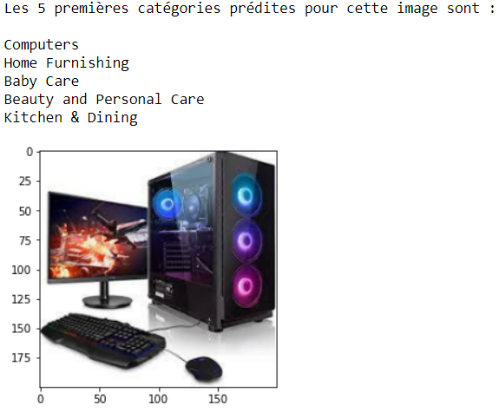
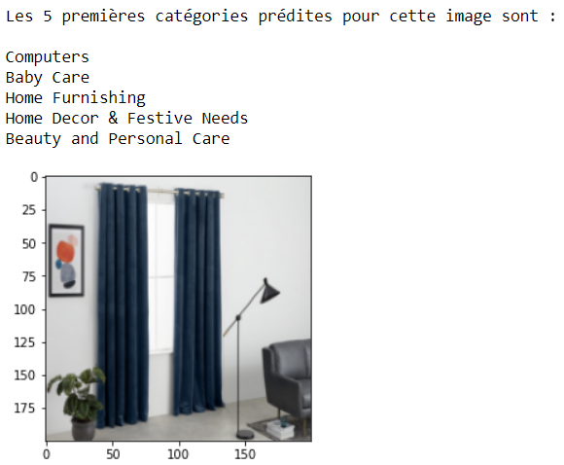
Analyse Image
Transfer Learning - Classification

Slide 31
Critiques & Conclusion

Slide 32
Critiques & Conclusion
Conclusion
Analyse Textuelle :
Analyse exploratoire disponible pour mieux cibler les clients
Clustering mis en place à partir de deux méthodes différentes mais le Tf-idf est la méthode de vectorisation (Bag of Words) s’approchant le plus de la labélisation originale
Prédiction d’une catégorie à partir de la description via une saisie possible (score de ARI de 0.93)
Optimisation toujours possible mais les méthodes utilisées sont déjà très performantes
Analyse Images :
Segmentation de couleurs et Matching possible via Kmeans
Clustering mis en place à partir des descripteurs en se basant sur deux méthodes (ORB & SIFT)
Prédiction d’une catégorie à partir de la matrice d’une image
Optimisation nécessaire sur cette partie car, comme le montre l’accuracy faible (0.27), certaines images sont mal prédites

Slide 33
Merci de votre attention !

